Slide 1
Funciones Racionales
Mat-102-T

Slide 2
Objetivos
Definir función racional
Hallar el dominio de funciones racionales.
Definir las asíntotas de la gráfica (vertical, horizontal y oblicua).
Determinar si existen huecos en el gráfico
Trazar gráficos de funciones racionales.

Slide 3
Una función racional es de la forma
R(x)=P(x)/Q(x)
Donde P y Q son funciones polinomiales. Suponemos además que P(x) y Q(x) no tienen factor común.

Slide 4
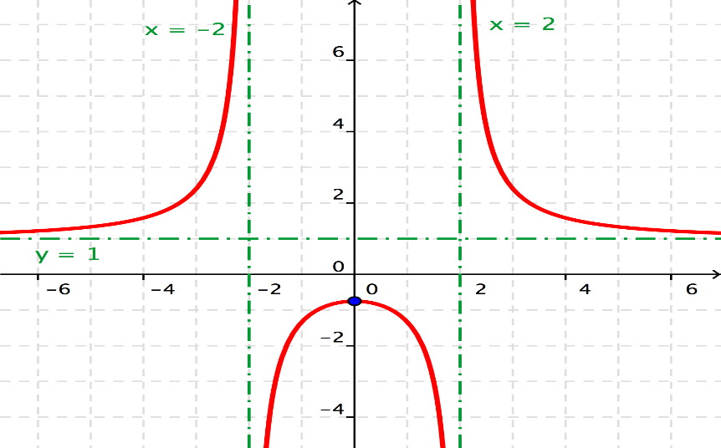
Gráfico
Aunque las funciones racionales están formadas por polinomios, sus gráficas tienen un aspecto muy distinto al de las gráficas de funciones polinomiales.

Slide 5

Las funciones polinomiales nos permiten modelar problemas relacionados con negocios .

Slide 6
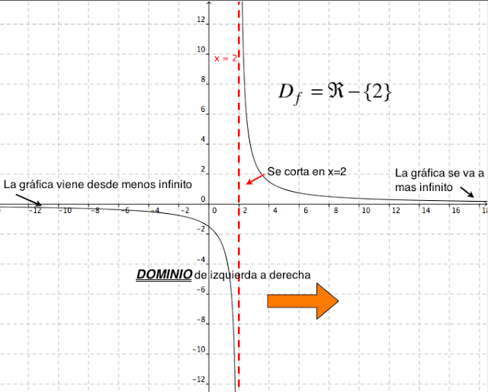
Hallar el dominio de funciones racionales.
El dominio de una función racional de x incluye todos los números reales, excepto valores de x que hagan que el denominador sea cero.

Slide 7
Ejemplo…
f(x)=1/x
Determinar si es una función racional.
Determinar dominio
Determinar el comportamiento del gráfico a través de una tabla de datos.

Slide 8
Determinar si existe un hueco en el gráfico de la función racional.
Un Hueco representa el valor que no se le puede asignar a la función por presentar una indeterminación al sustituir la variable “X por el valor excluido”. Recuerda que una indeterminación es …
f(x)=x² - 1/x-1

Slide 9
Nota:
Para continuar con el proceso de análisis de la función racional es necesario modificar la función, a través de la simplificación de la misma, cuando se presentan indeterminaciones.

